Slide 1
프로젝트명: 몸으로 말해요
웨어러블 장치를 통한 제스처별 운동 정보 습득 및
분류 알고리즘/LSTM을 이용한 해석
정신최리자
#1 사전 개발 동안 한 일
아두이노를 이용해 웨어러블 장치 제작
웨어러블 장치로부터 데이터 수집
#2 오늘 할 일 (완성 목표)
데이터 추가 수집
데이터 전처리 (군집화, 라벨링)
분류 모델과 LSTM으로 행동 예측하기
최종발표: 최 정 완

Slide 2
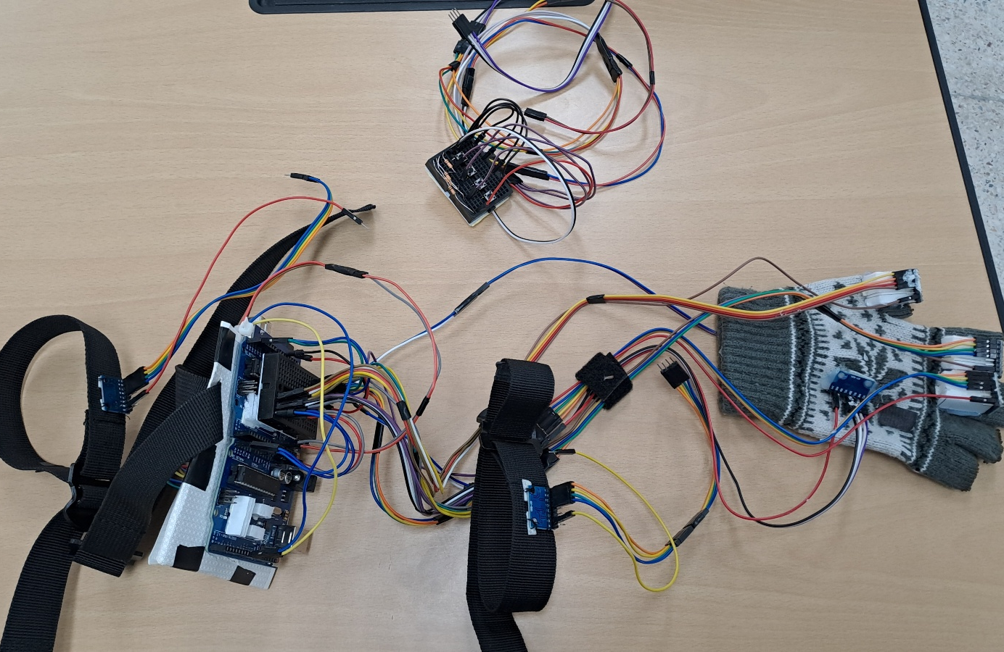
정신최리자
웨어러블 장치 개발 및 데이터 수집
구성
MPU-6050 6개
※ 각각 엄지, 검지, 중지, 손등, 전완, 상완에 부착
압력센서 1개
※ 손바닥
버튼 4개
※ 외부 장치. 수동으로 라벨링 진행
- 1 -

Slide 3
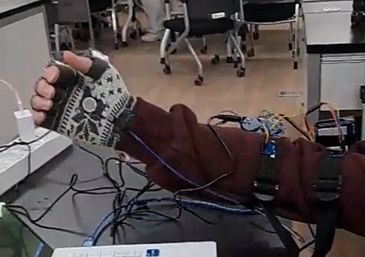
정신최리자
웨어러블 장치 개발 및 데이터 수집
구성
MPU-6050 6개
※ 각각 엄지, 검지, 중지, 손등, 전완, 상완에 부착
압력센서 1개
※ 손바닥
버튼 4개
※ 외부 장치. 수동으로 라벨링 진행
- 1 -

Slide 4
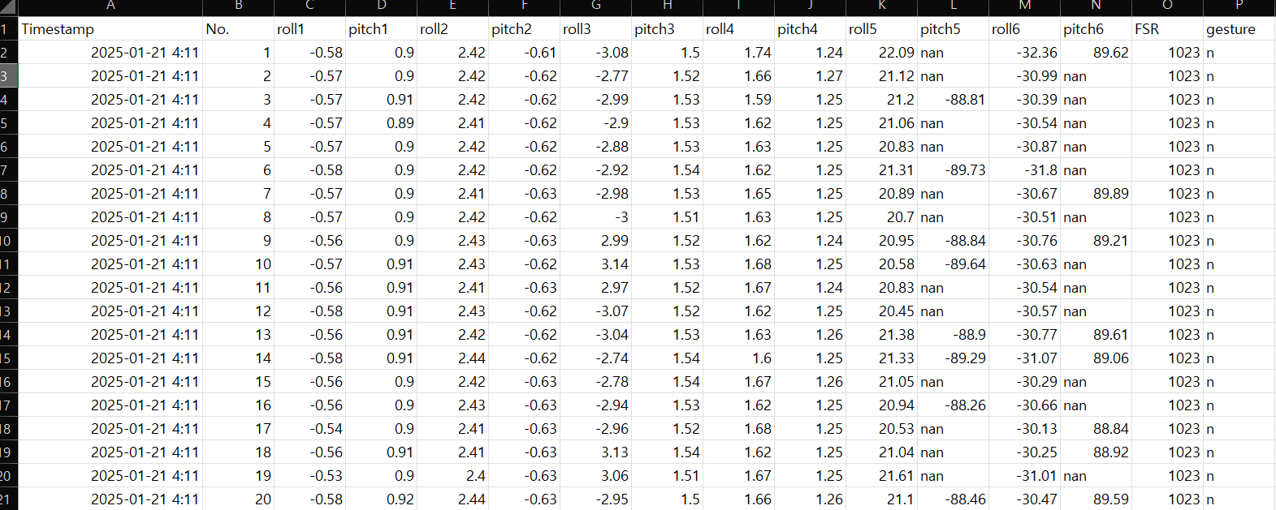
정신최리자
동작 데이터 추가 수집 + 데이터 전처리(는 아직…)
데이터셋 구성
- 시간, 인덱스 (RNN 모델을 위한…)
- 롤, 피치 (MPU 센서의 기울기)
- FSR (압력센서. 물건을 쥐는지)
- gesture (버튼 수동 라벨링)
- 3 -

Slide 5
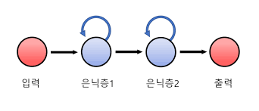

정신최리자
분류 모델 학습 + RNN 기반 모델 학습
분류 모델
- 랜덤 포레스트
- 그레디언트 부스트
RNN 기반 모델
- LSTM
- GRU
- 4 -

